Slide 1


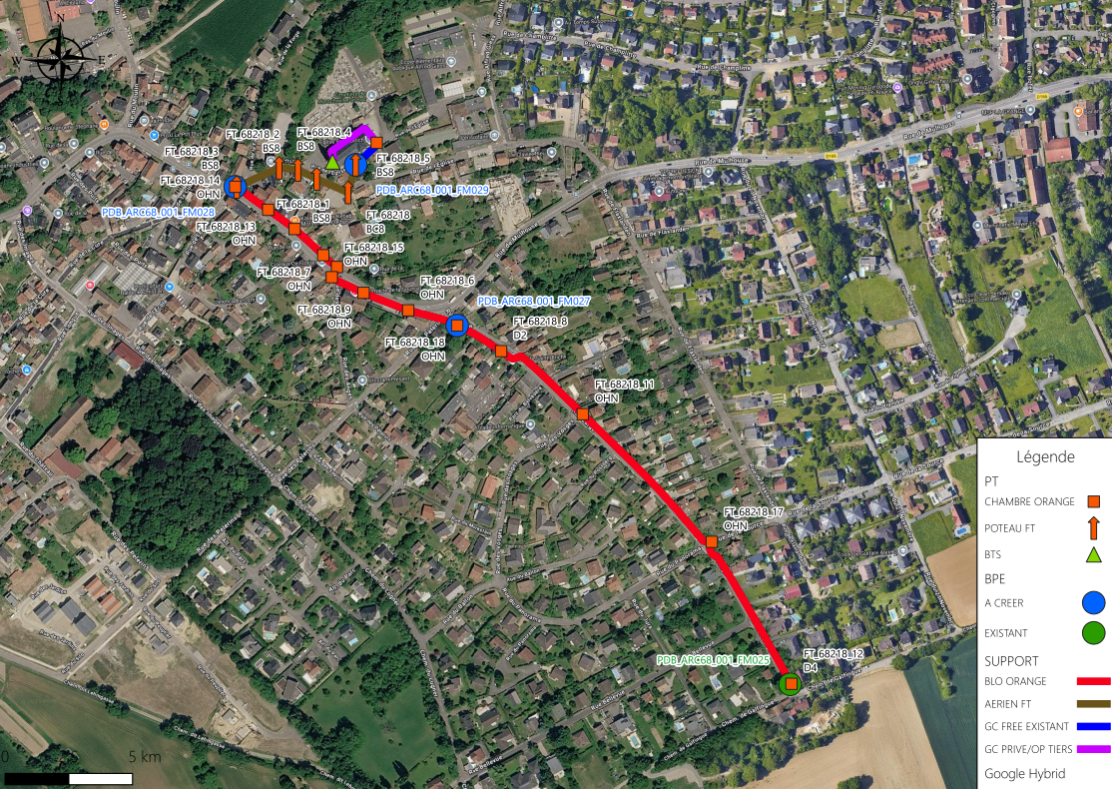
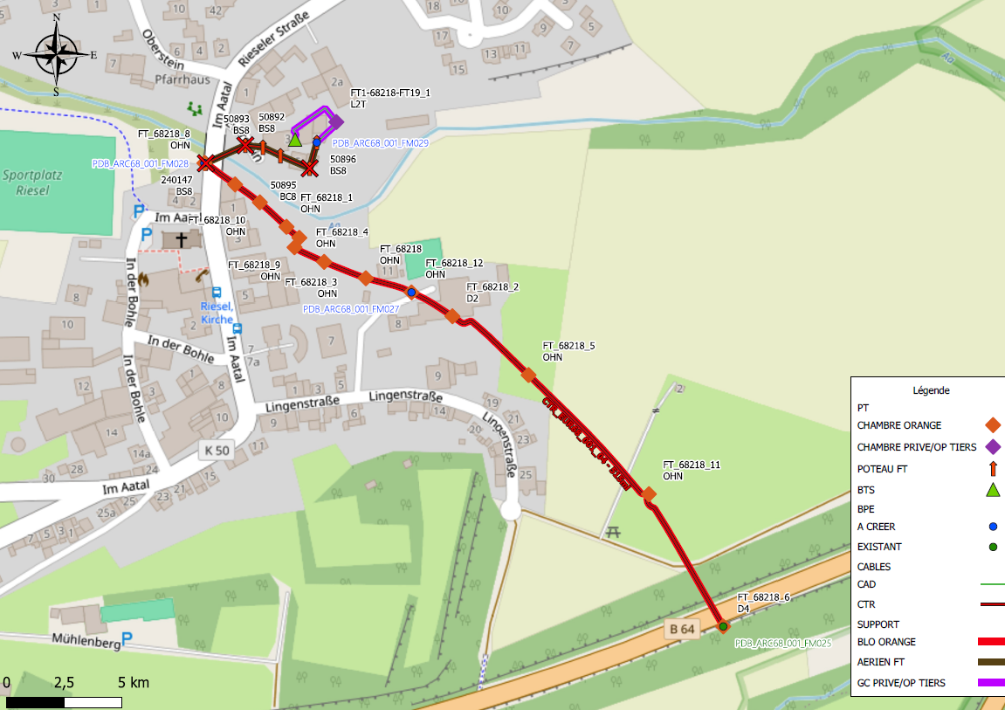
PLAN
 | 68218_005_01 APD HTL BTS
Plan général du projet APS/APD_GENERAL_PORTRAIT ou APS/APD_GENERAL_PAYSAGE
RUE LARGE -68790 - MORSCHWILLER-LE-BAS
Version du document : V1 | Code projet du site : 68218_005_01 | Fait par : ID | Date de réalisation : Le 29/06/2026

Slide 2
 | 68218_005_01 APD HTL BTS
Caractéristiques de la liaison :
Réseaux Souterrain
BLO : 767ml + 14 chambres traversés
Réseaux Tiers (PRIVE) : 73ml + 1 chambre traversée
GC : 32ml + 1 chambres traversée(s)
TOTAL réseaux souterrain : 872ml TOTAL réseaux souterrain + love manchon : 1045ml
Réseaux Aériens
AERIEN ORANGE : 151ml + 6 appuis
AERIEN ENEDIS : ml + nbr appui(s)
AERIEN FREE : ml + nbr appui(s)
AERIEN TIERS (préciser propriétaire) : ml + nbr appui(s)
TOTAL réseaux aériens : 151ml + 6 appuis
TOTAL réseaux aériens + love manchon : 243ml Nombre d’appuis à remplacer : 3
Boites
Nombre de boite FREE OFDC :
Nombre de boite FREE TENIO :
Nombre de boite FREE 3M T0 : 4
Nombre de boite FREE 3M T1 :
TOTAL boites : 4
Informations remarquables :
Caractéristiques de liaison :
= Longueurs issues de QGIS sans compter de love
TOTAL réseaux souterrain : → faire en sorte que la valeur soit arrondi au multiple supérieur 5 même si cela ne correspond plus au total exact des lignes au dessus.
exemple : total des lignes au dessus = 1612ml alors arrondir à 1615ml
Ou total des lignes au dessus = 1609ml alors arrondir à 1610ml
Version du document : V1 | Code projet du site : 68218_005_01 | Fait par : ID | Date de réalisation : Le 29/06/2026

Slide 3
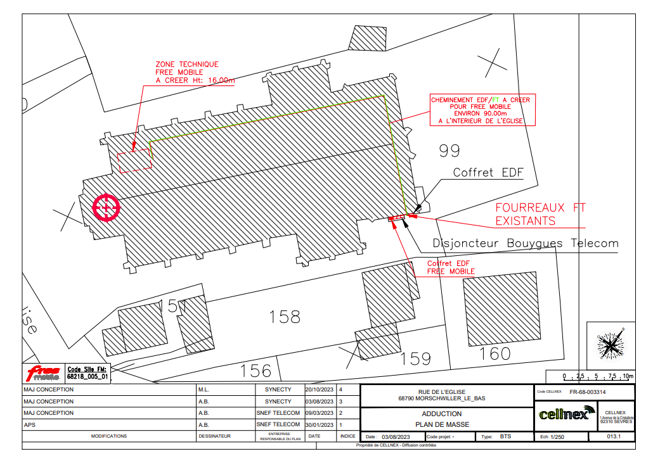
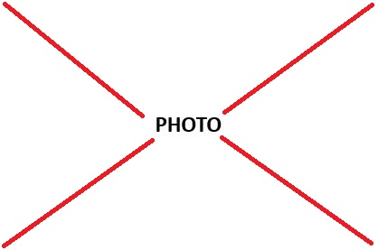
 | 68218_005_01 APD HTL BTS
PLAN DE MASSE DU BATIMENT ou PLAN RESEAUX FREE MOBILE
SI TYPE PROJET = BTS
SINON SUPPR CETTE PAGE
Version du document : V1 | Code projet du site : 68218_005_01 | Fait par : ID | Date de réalisation : Le 29/06/2026

Slide 4
 | 68218_005_01 APD HTL BTS
PDB_ARC68_001_FM029
Adresse : RUE DE L EGLISE 68790 MORSCHWILLER-LE-BAS
N° de la chambre/appui: FT_68218_5 Type de boîte : 3M T0 - MFO13280-1
PDB_ARC68_001_FM028
Adresse : RUE DE LA PREMIERE ARMEE FRANCAISE 68790 MORSCHWILLER-LE-BAS
N° de la chambre/appui:FT_68218_14 Type de boîte : 3M T0 - MFO13280-1
PDB_ARC68_001_FM027
Adresse : RUE LARGE 68790 MORSCHWILLER-LE-BAS
N° de la chambre/appui:FT_68218_18 Type de boîte : 3M T0 - MFO13280-1
Page des « vignettes » ou « encarts » des BPE à POSER
Version du document : V1 | Code projet du site : 68218_005_01 | Fait par : ID | Date de réalisation : Le 29/06/2026

